Slide 1
Projet SmartPatate
Chef de Projet : Benjamin CUNY
Vincent SERE
Baptiste LAURAS
Réalisation d’un capteur capacitif permettant de détecter la façon dont on tiens la pomme de terre.

Slide 2
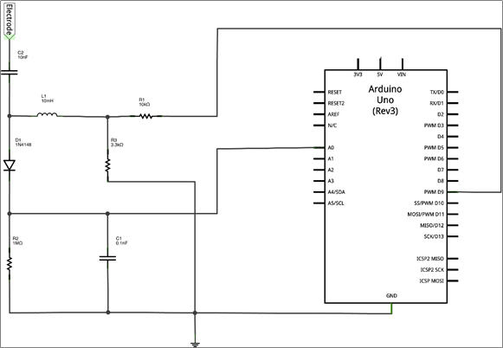
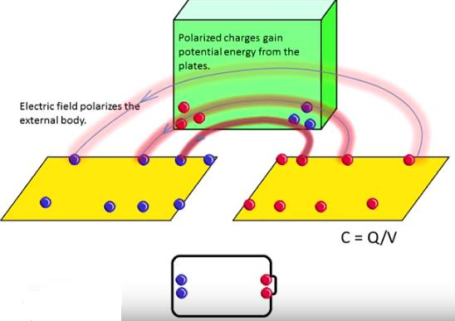
Fonctionnement d’un capteur capacitif

Slide 3
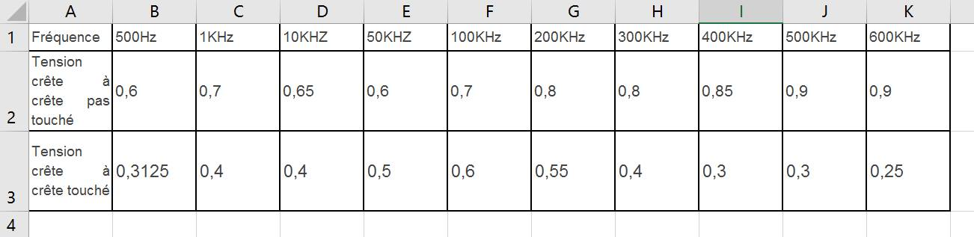
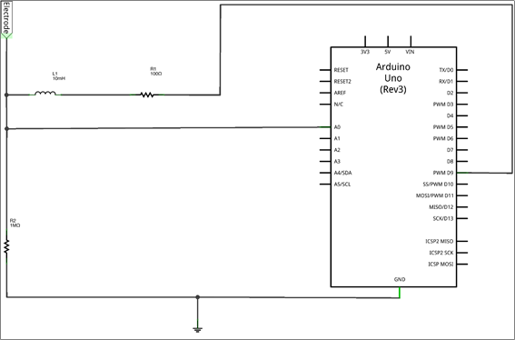
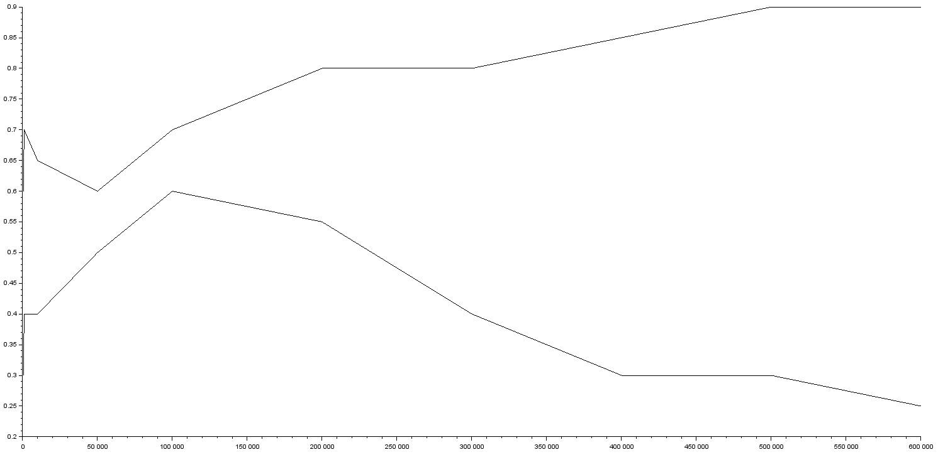
Première expérience : Capteur simple

Slide 4
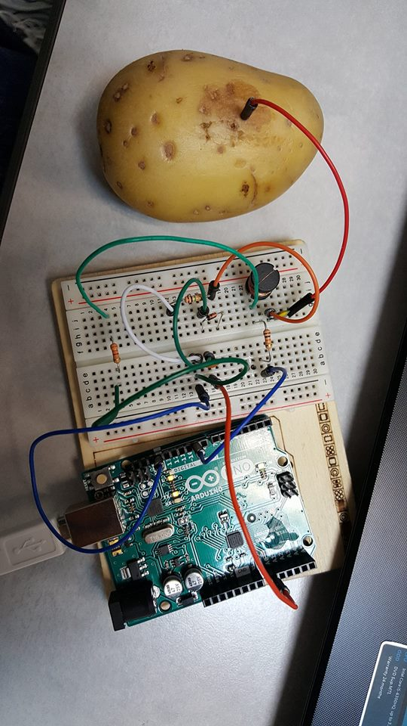
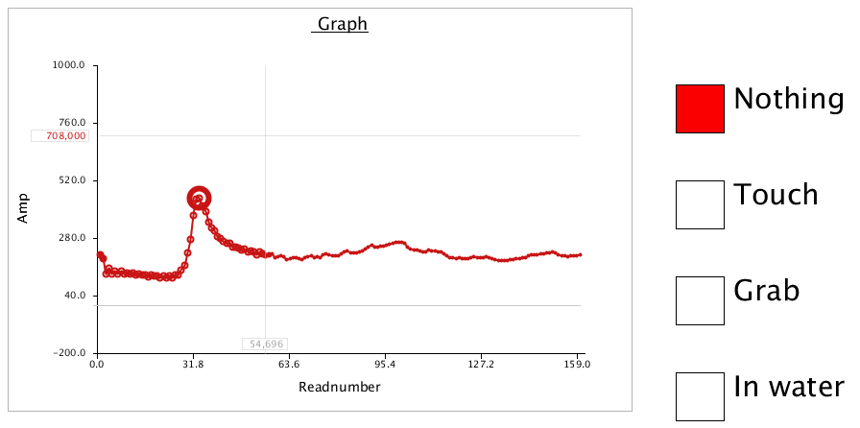
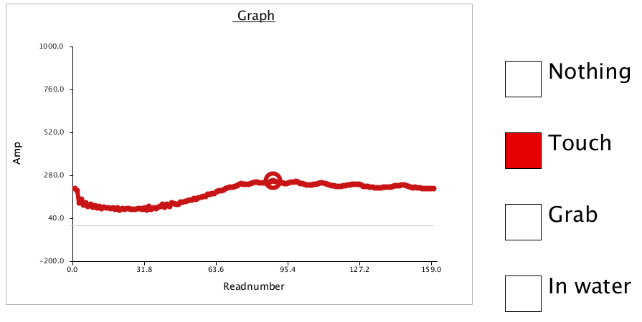
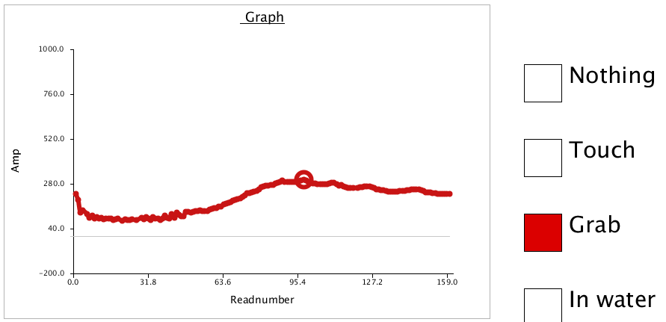
Seconde expérience : réalisation du capteur capacitif

Slide 5
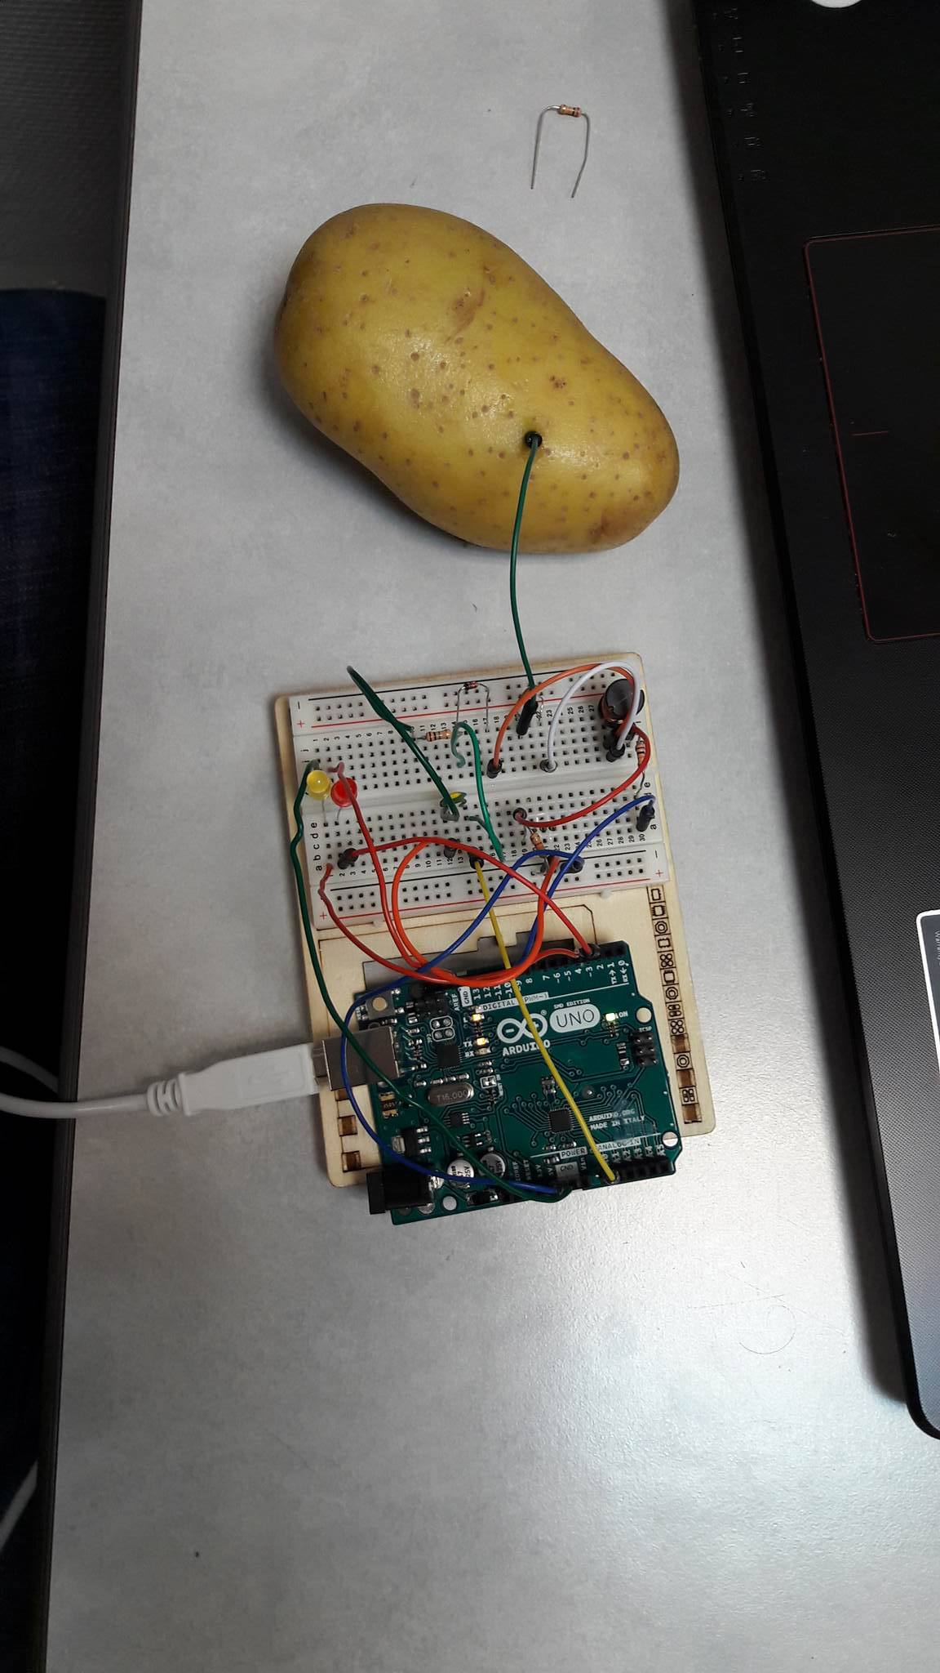
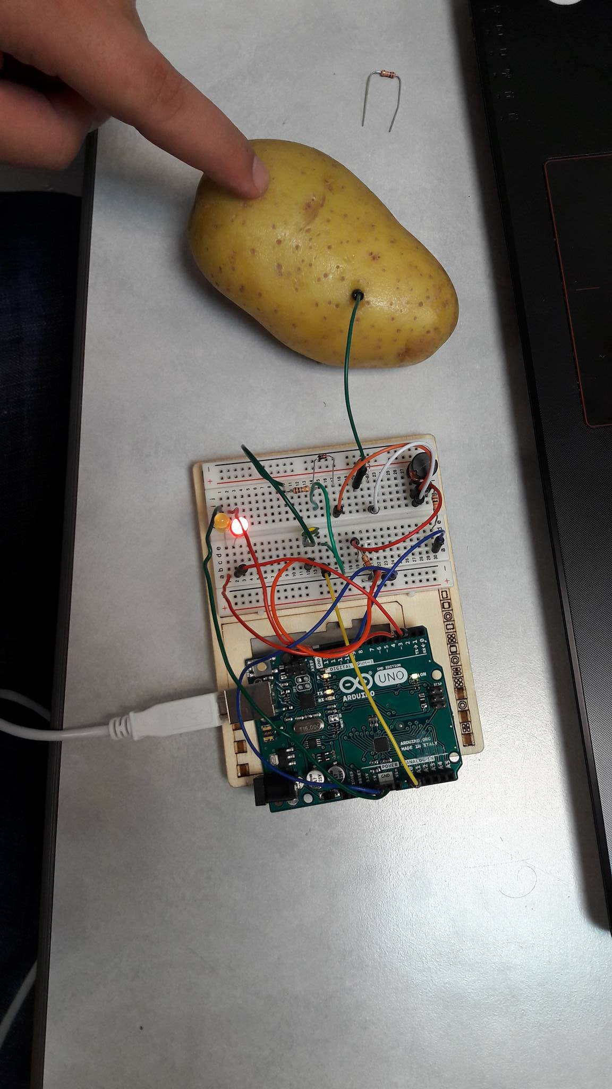
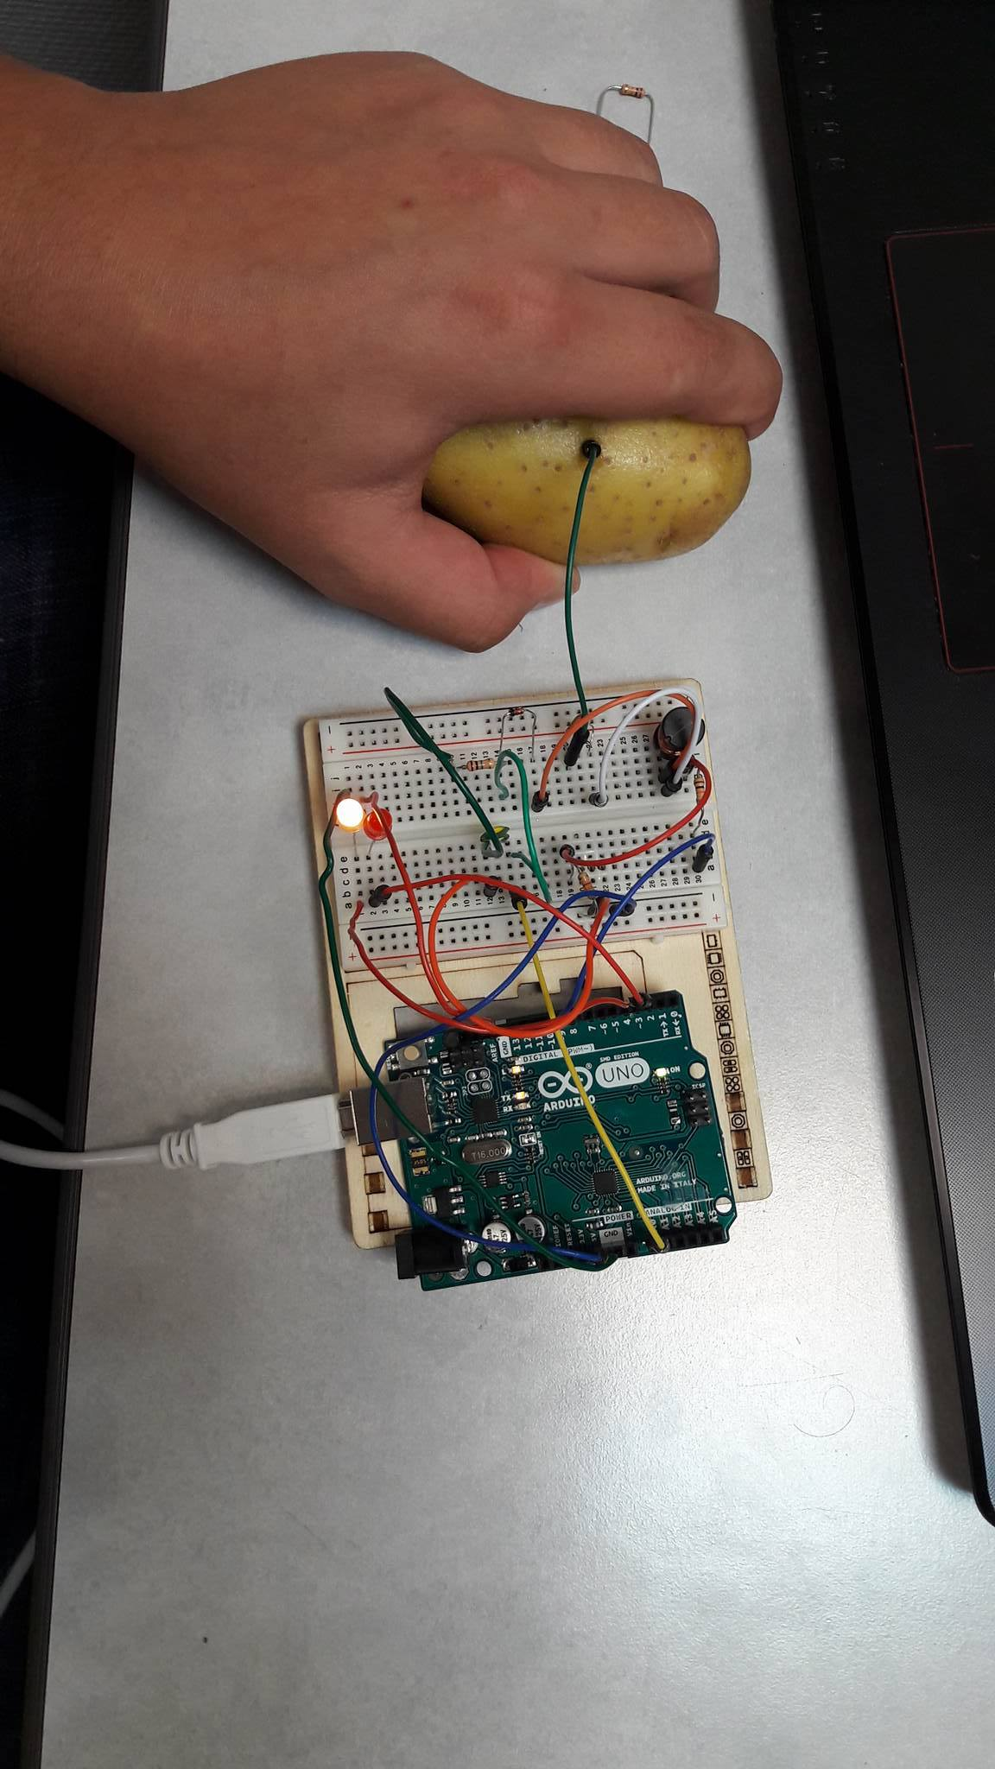
Réalisation de la patate intelligente

